Slide 1
Обобщение опыта работы на тему «Развитие мелкой моторики рук через разные виды продуктивной деятельности у детей дошкольного возраста» Выполнила воспитатель средней группы МКДОУИЛ детского сада «Улыбка» Ошанина Наталья Николаевна 2021г

Slide 2
Многие специалисты утверждают, что развитие
интеллектуальных и мыслительных процессов
необходимо начинать с развития движения рук, пальцев
кистей рук. Доказано, что это связано с тем , что
развитию кисти руки принадлежит важная роль в
формировании головного мозга, его познавательных
способностей, становлению речи . Значит, чтобы
развивался ребенок и его мозг , необходимо тренировать
руки . Развитие навыков мелкой моторики важно еще и
потому, что вся дальнейшая жизнь ребенка потребует
использования точных, координированных движений
руки и пальцев, которые необходимы, чтобы одеваться,
рисовать и писать, а также выполнять множество
разнообразных бытовых и учебных действий.

Slide 3
Учитывая важность проблемы по развитию ручных умений и тот факт, что развивать руку ребенка просто необходимо, мною был организован кружок «Волшебные ладошки»-основной идеей которого являются разные виды продуктивной деятельности : рисование, лепка, аппликация, работа с природным материалом, с разными видами круп. Основное значение продуктивных видов труда состоит в том, что в процессе деятельности у ребенка развивается умелость рук, укрепляется сила рук, движения обеих рук становятся более согласованными, а движения пальцев дифференцируются. Этому способствует отличная мышечная нагрузка на пальчики. У детей развивается захват мелкого предмета двумя пальцами, они умеют осуществлять движения во всех качествах : силе, длительности, направленности . В процессе организации кружка происходит реализация знаний, впечатлений, эмоционального состояния детей.

Slide 4
Актуальность моей работы заключается в том, что целенаправленная и систематическая работа по развитию мелкой моторики рук у детей дошкольного возраста способствует формированию интеллектуальных способностей, речевой деятельности, а самое главное сохранению психического и физического развития ребенка. ЦЕЛЬ : развитие мелкой моторики у детей дошкольного возраста в разных видах продуктивной деятельности.

Slide 5
ЗАДАЧИ:
Активизировать движения пальцев рук, проявлять эмоциональное отношение к результату своей деятельности , формировать положительный настрой на занятиях.
Формировать зрительно-двигательную координацию и ловкость пальцев.
Развивать память, внимание, творческое воображение, речь, познавательные процессы, фантазию.
Обучать ловкости в обращении с различным материалом, тренировать мышцы рук у детей.
Воспитывать усидчивость, аккуратность, доброжелательность, умение работать в коллективе и индивидуально.

Slide 7
Пластилинография-
Это рисование пластилином
Новый вид детского творчества и
разновидность нетрадиционного рисования,
который доступен детям и дома , и в детском
саду. Пластилин наносится на горизонтальное
плотное основание-картон, стекло или пластик.
Работы можно украшать бисером, пайетками ,
природным материалом. Пластилинография
помогает снять мышечное и нервное напряжение, развивает мелкую моторику рук.

Slide 8
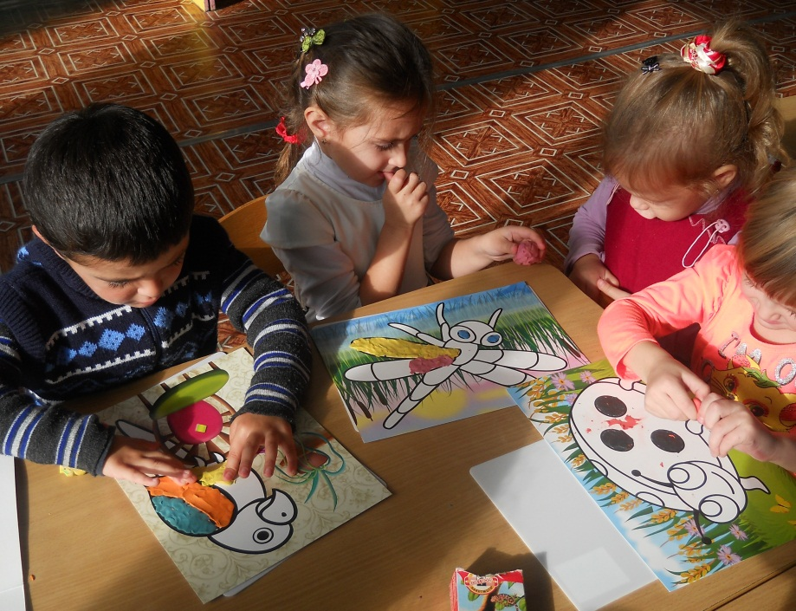
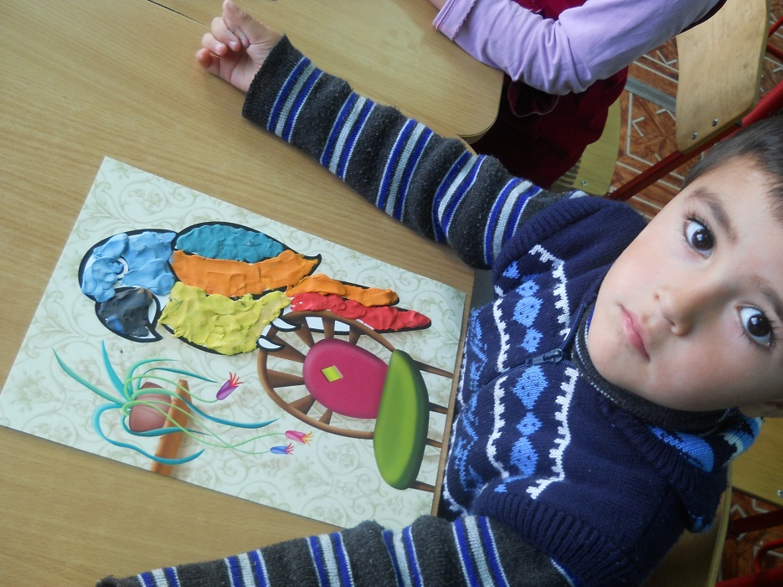
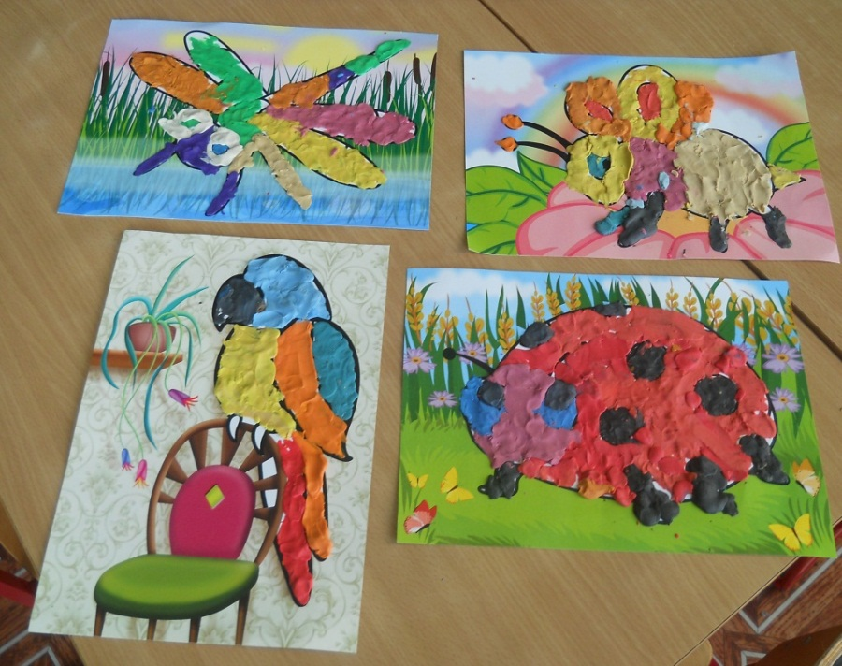
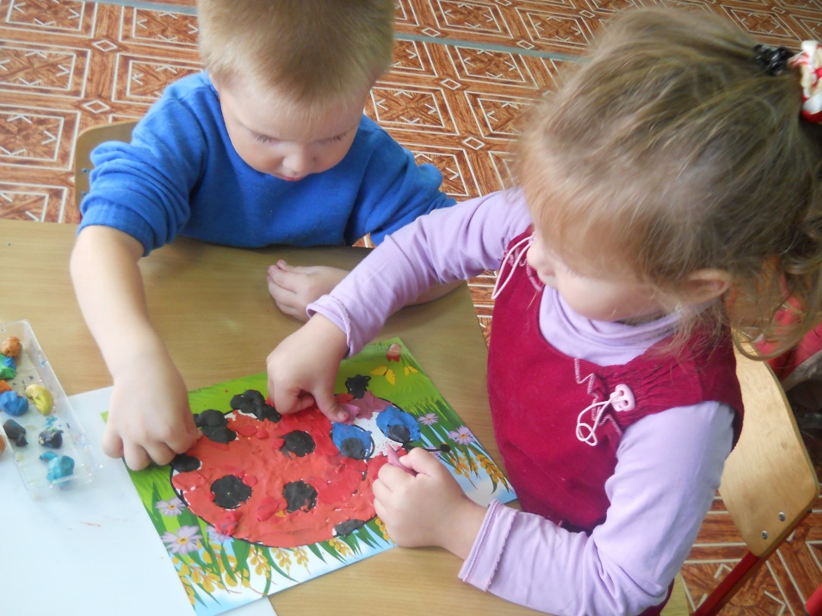

Slide 9
Аппликация-
Один из видов изобразительной деятельности
дошкольников . Занимаясь аппликацией, дети
приобретают ряд практических умений, полезных
для общего развития. Эта деятельность
способствует развитию мелких и точных
движений кисти рук. Процесс аппликации
требует сосредоточения, внимания,
аккуратности, выдержки и настойчивости

Slide 10
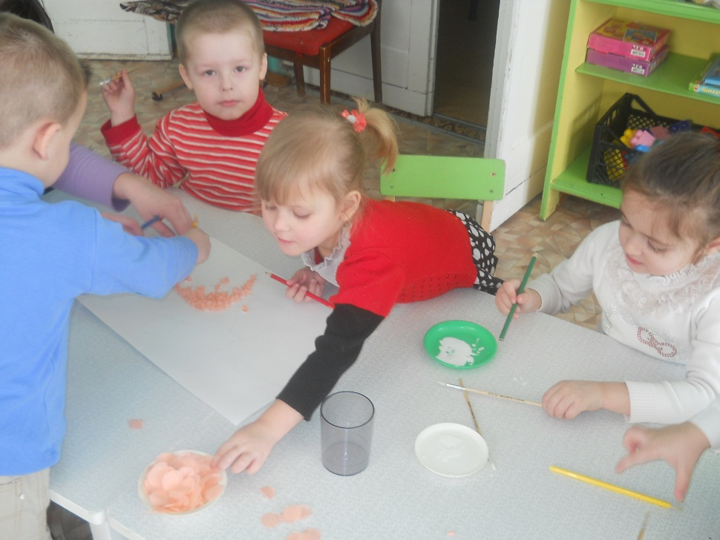
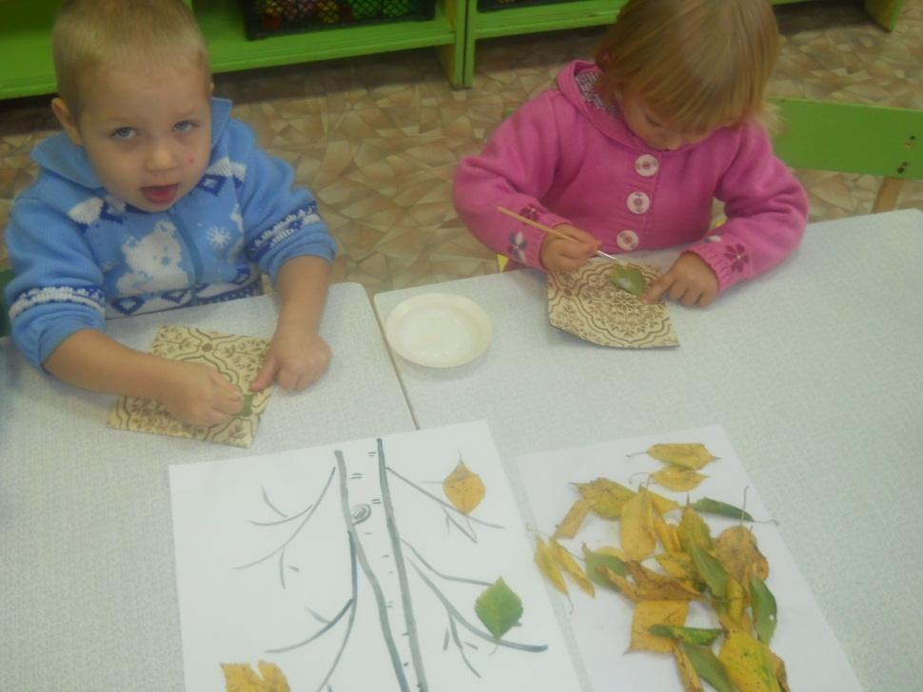
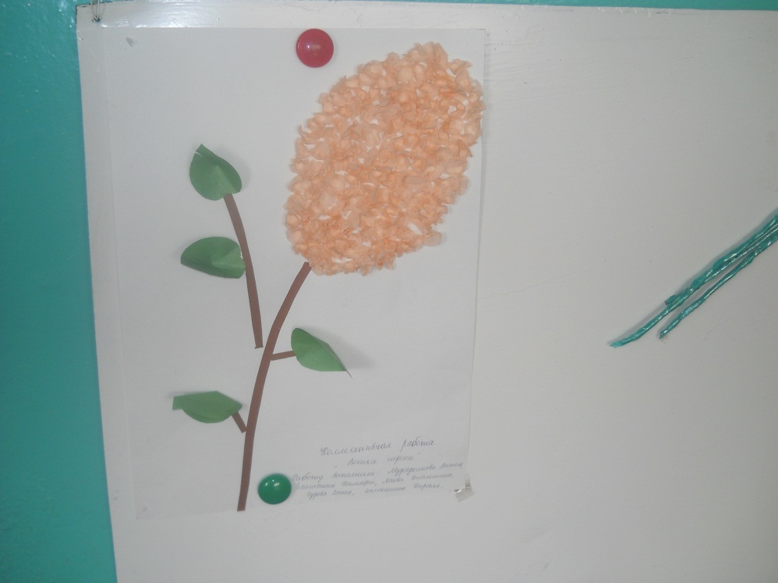
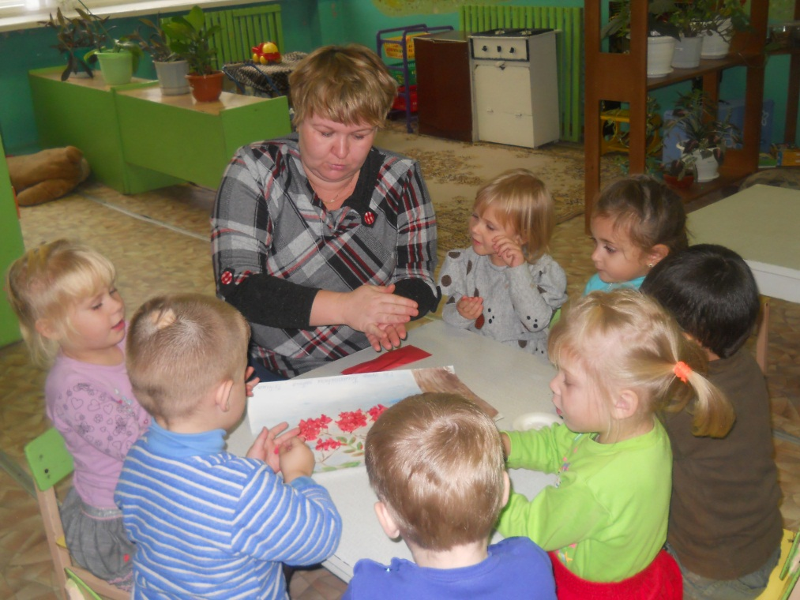

Slide 11
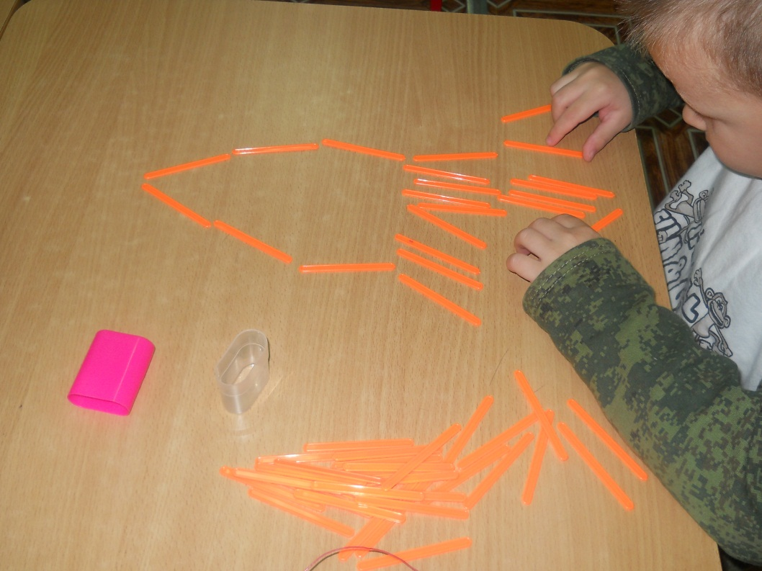
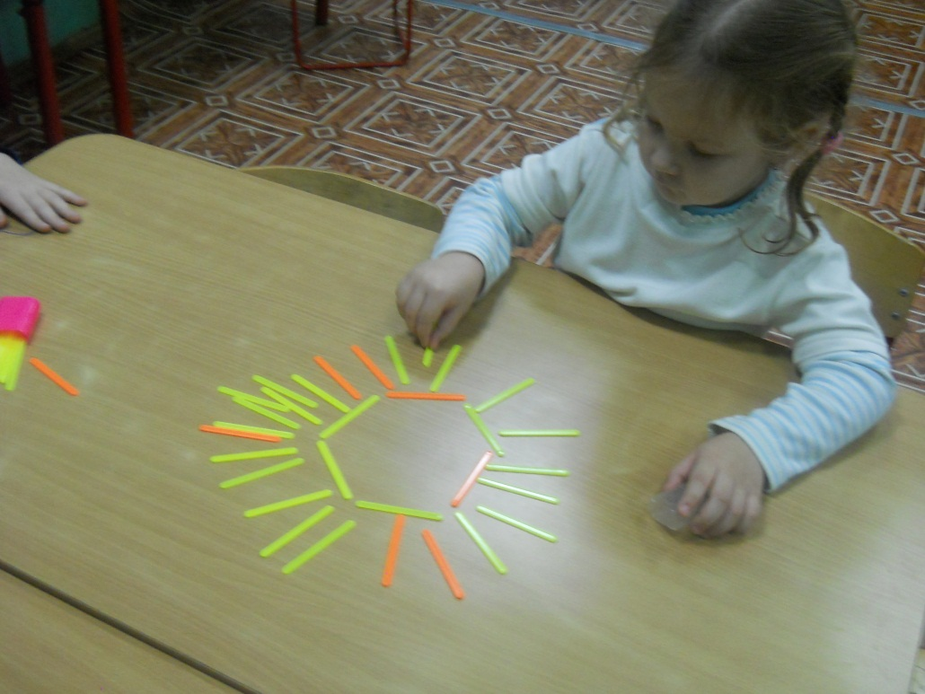
Игры со счетными палочками. В этих играх хорошими помощниками станут обыкновенные счетные палочки, веточки , карандаши. Нехитрые задания помогут ребенку развивать внимание, воображение, познакомиться с геометрическими фигурами.

Slide 12
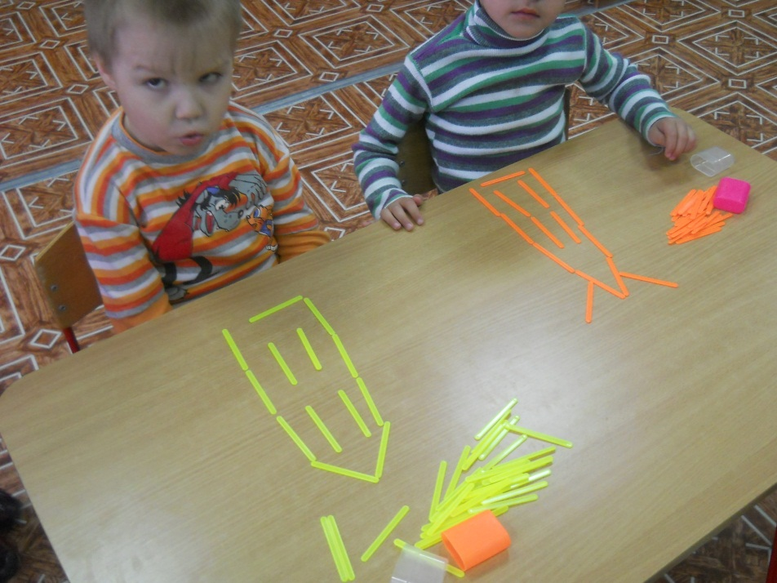
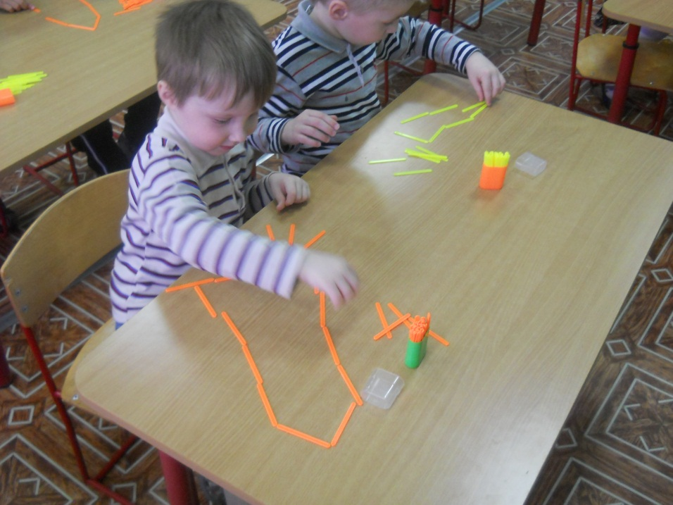
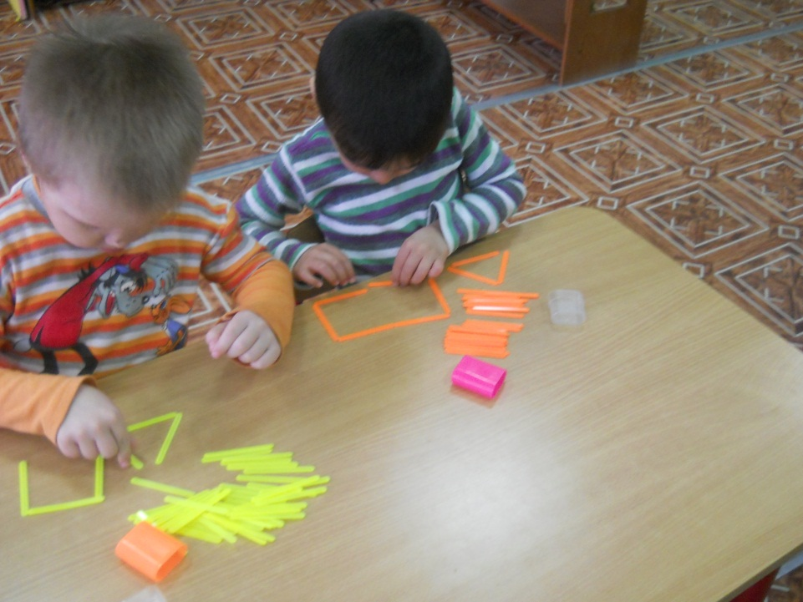

Slide 13
НИТКОГРАФИЯ-
Выкладывание с помощью шнурка или толстой нити контурных
изображений различных предметов, то есть «рисование» с
помощью нити.
Метод ниткографии позволяет решить несколько задач:
Совершенствует зрительное восприятие детей
Развивает зрительно-моторную координацию
Формирует плавность, ритмичность, точность движений
Подготавливает руку ребенка к письму
«Рисунки», выполненные толстой нитью или шнуром,
отличаются мягкостью форм, кажутся объемными и «живыми».
Занятия успокаивают детей и развивают у них интерес к
декоративно-прикладному искусству.

Slide 14
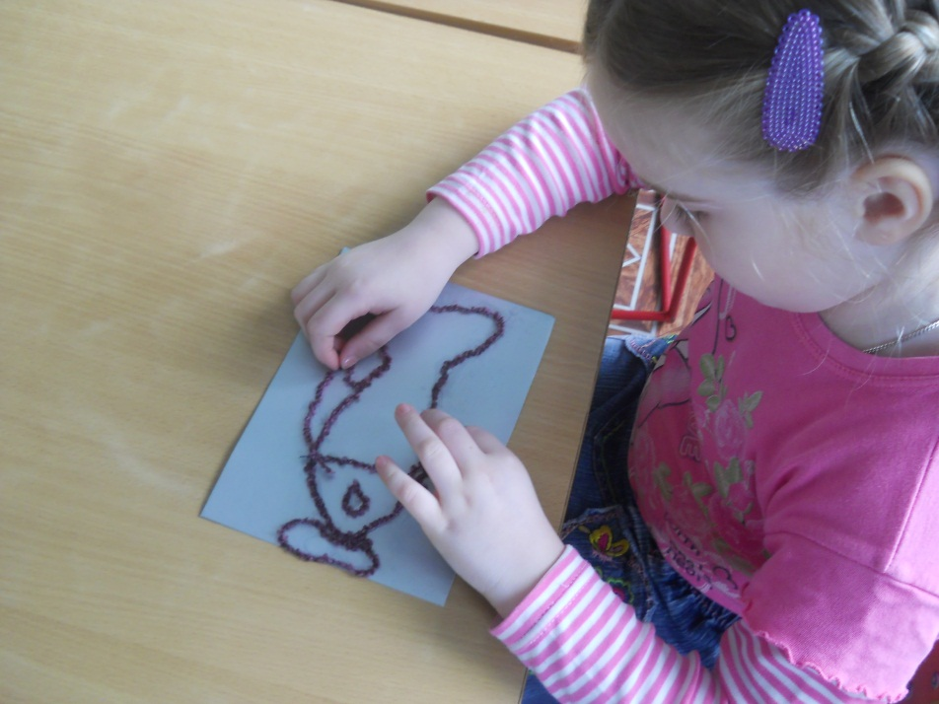
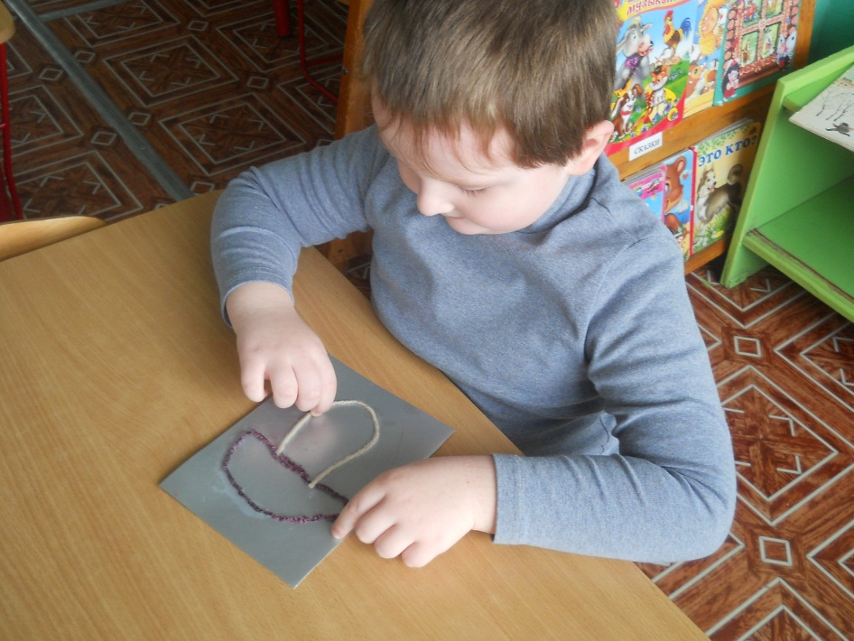
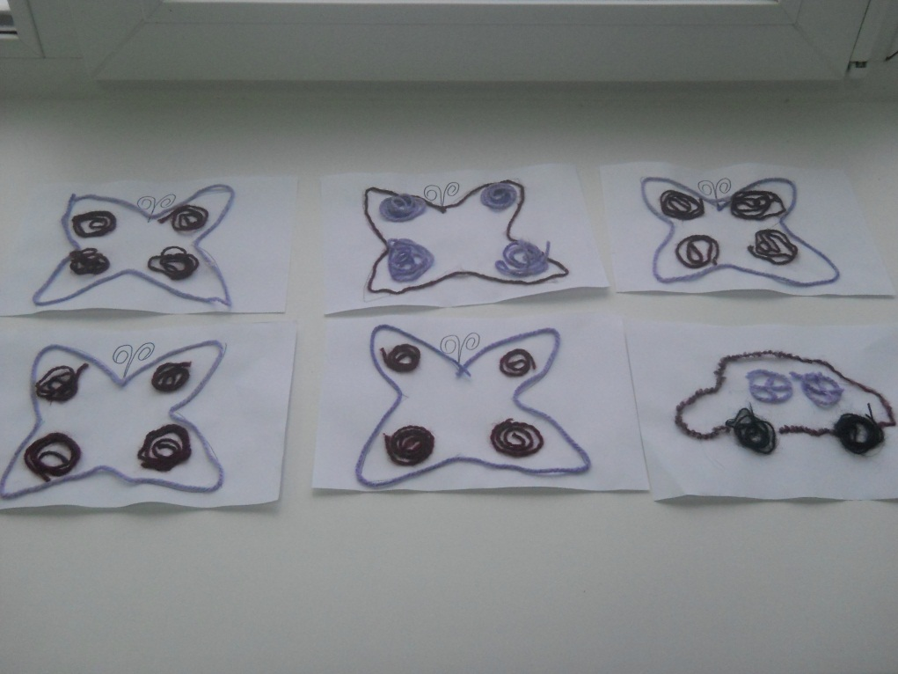

Slide 15
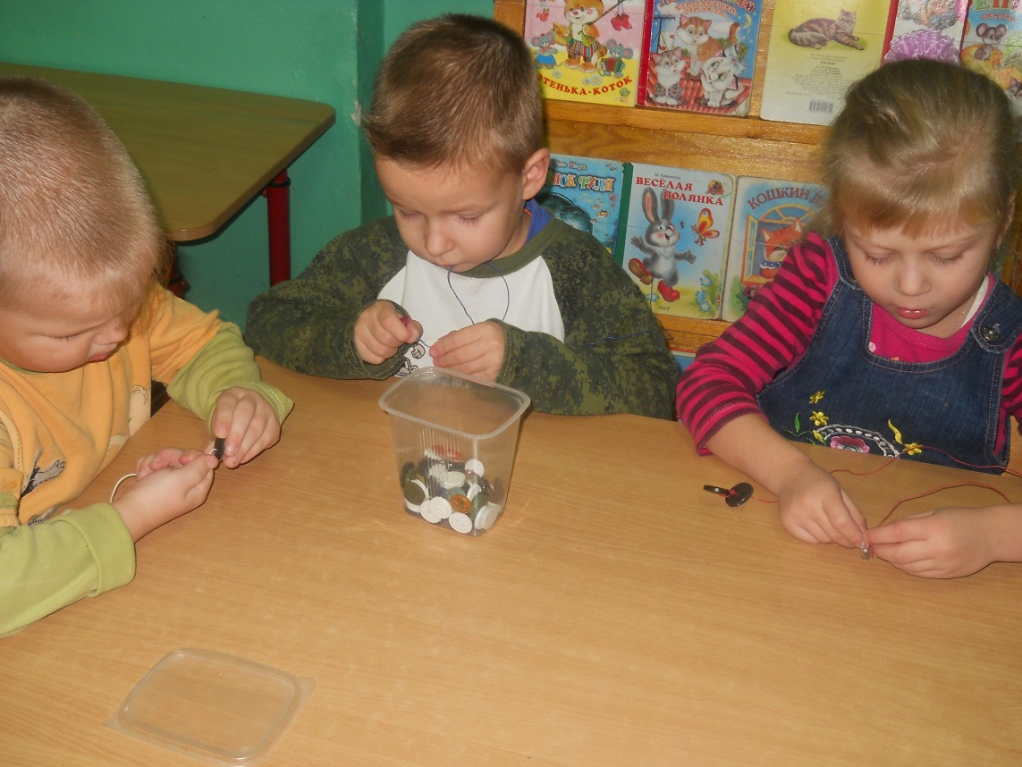
ИГРЫ С ПУГОВИЦАМИ
Бусы для мамы
Найди самую большую, самую маленькую, квадратную,
гладкую пуговицу и т.д.
Пересыпай пуговицы из ладошки в ладошку
Перетирай пуговицы между ладонями

Slide 16
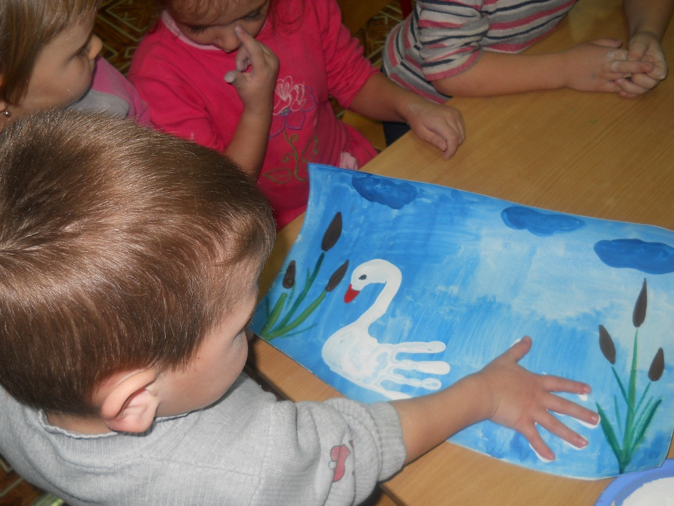
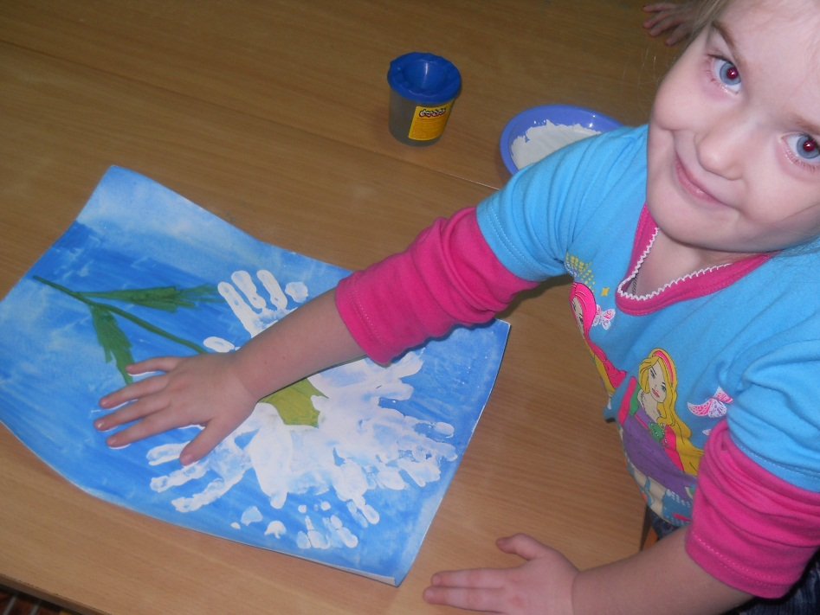
РИСОВАНИЕ-
Занятие, любимое всеми детьми и очень полезное . И не
обязательно рисовать только карандашом или кистью на
бумаге или картоне. Можно рисовать на снегу, на крупе.
Полезно рисовать пальцем, ладонью, палочкой.

Slide 17
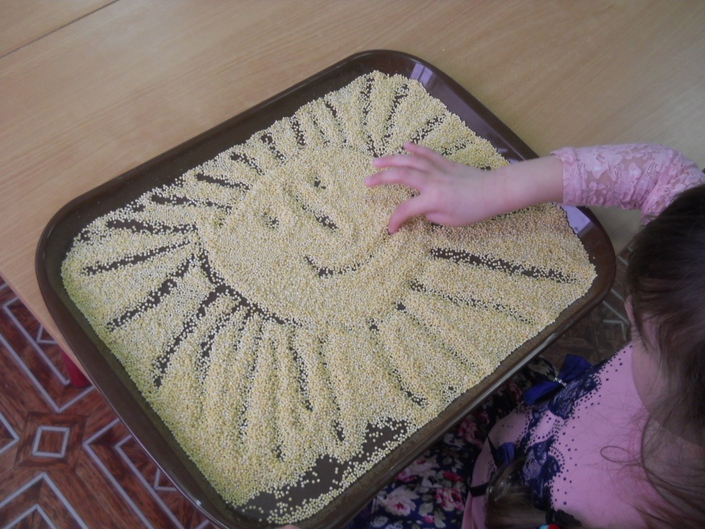
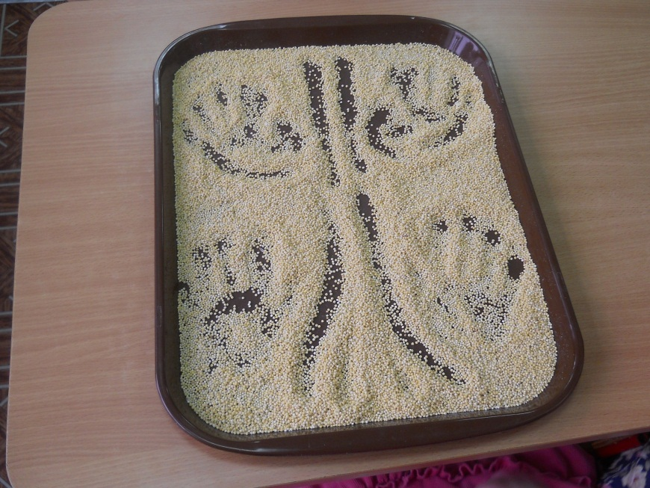
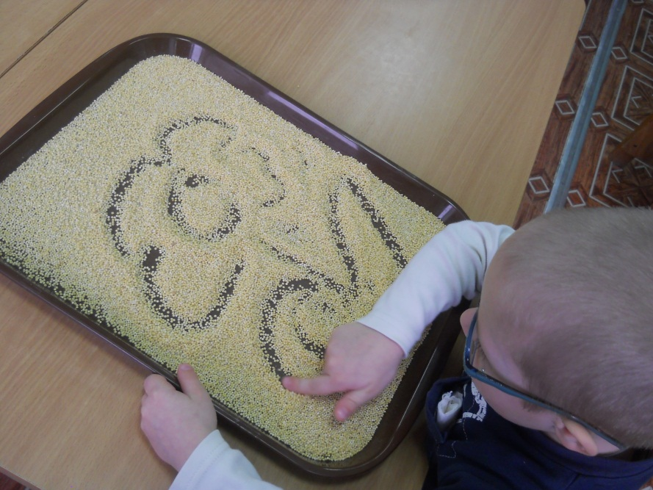
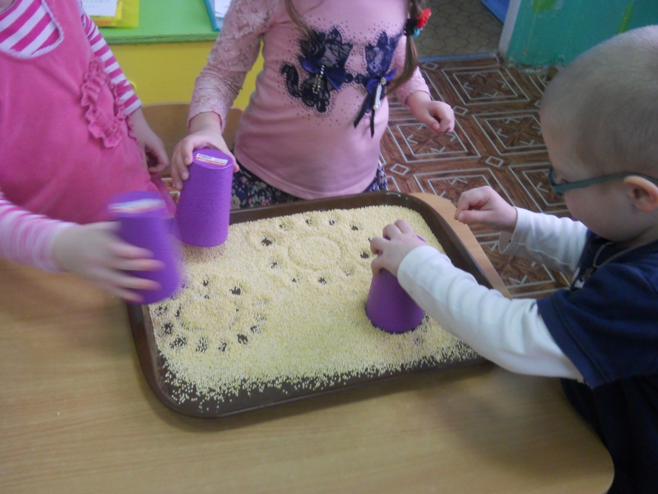
РИСОВАНИЕ НА КРУПЕ

Slide 18
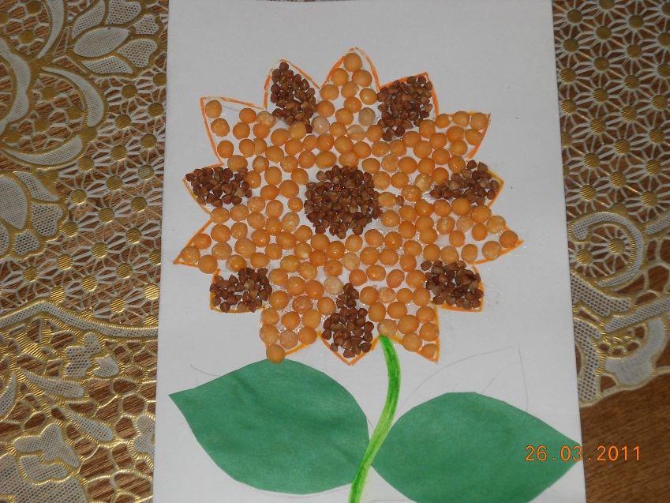
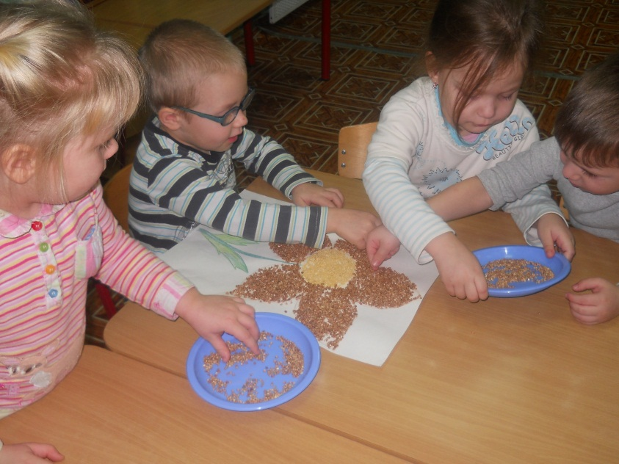
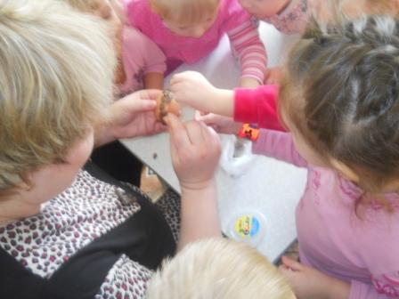
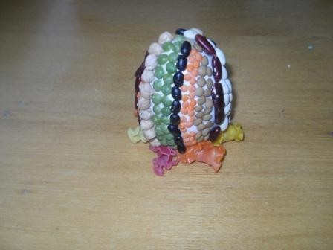
РАБОТА С КРУПОЙ

Slide 19
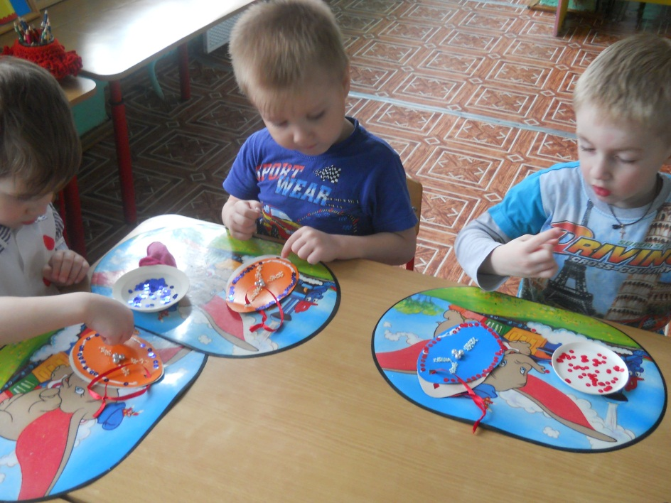
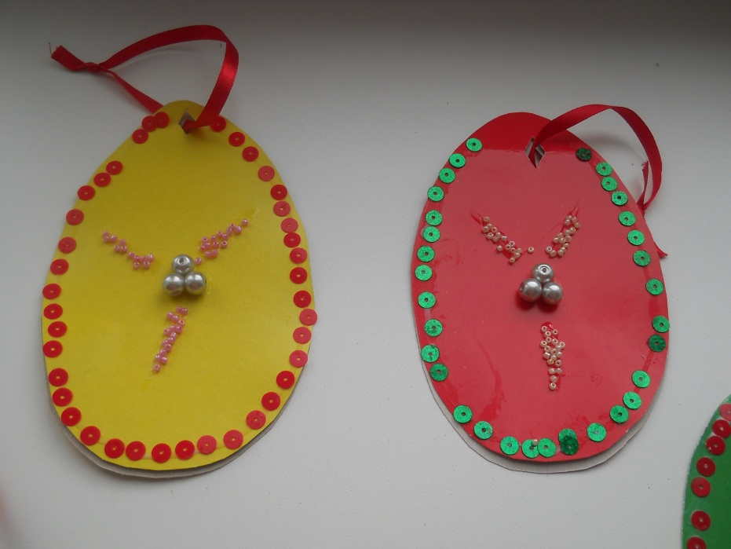
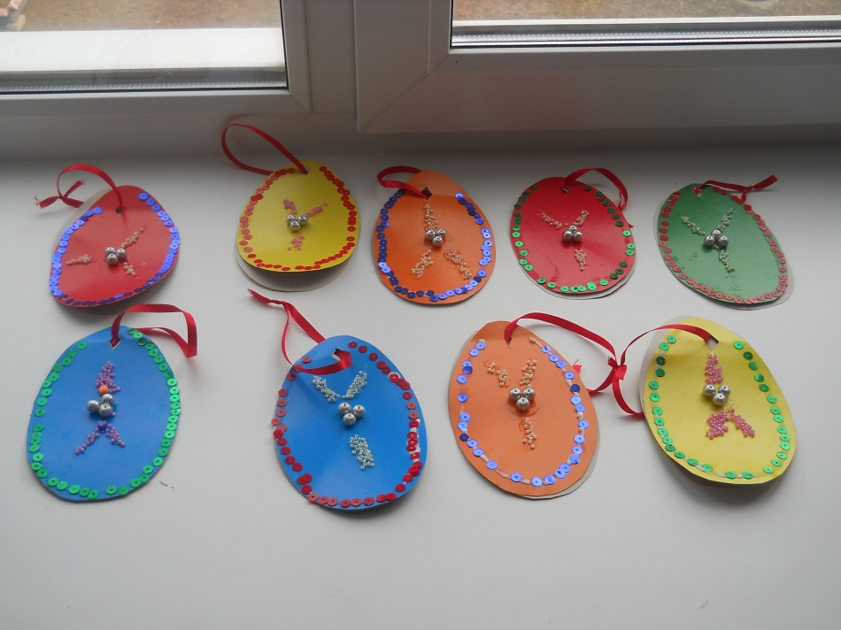
РАБОТА С БУСИНАМИ, ПАЙЕТКАМИ

Slide 20
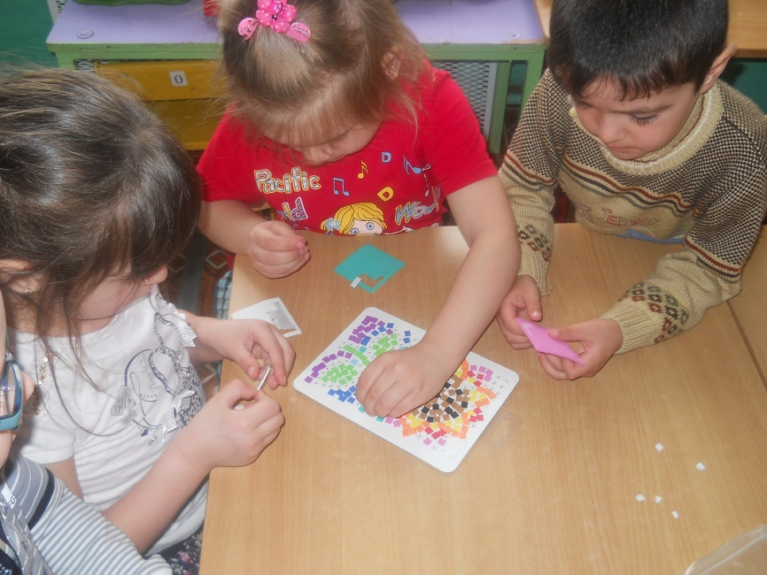
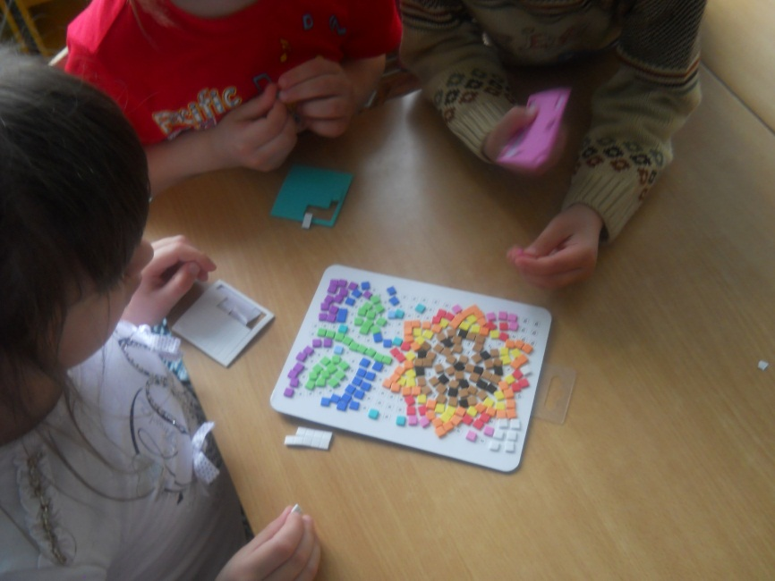
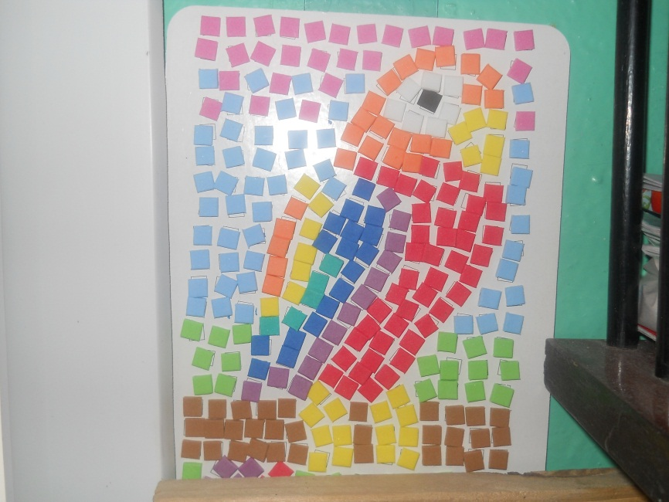
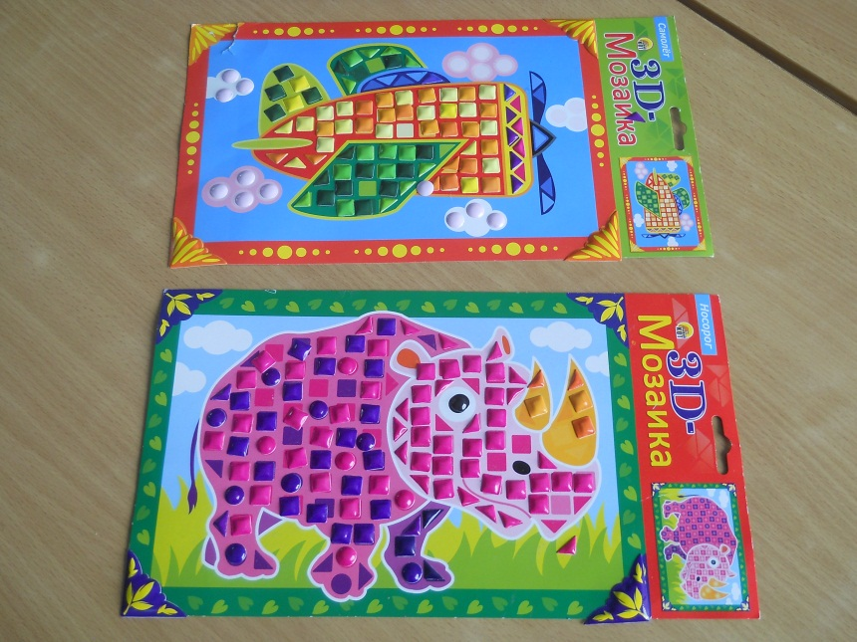
ЗАНИМАТЕЛЬНАЯ МОЗАИКА

Slide 21
КВИЛЛИНГ-
Один из наиболее популярных видов рукоделия. Суть
этой техники состоит в составлении узоров из
скрученных полосок цветной бумаги. При помощи этой
техники можно создавать как незамысловатые узоры,
так и сложные многомерные картины . Работа,
выполненная в этой технике смотрится легко, воздушно
и невесомо.

Slide 22
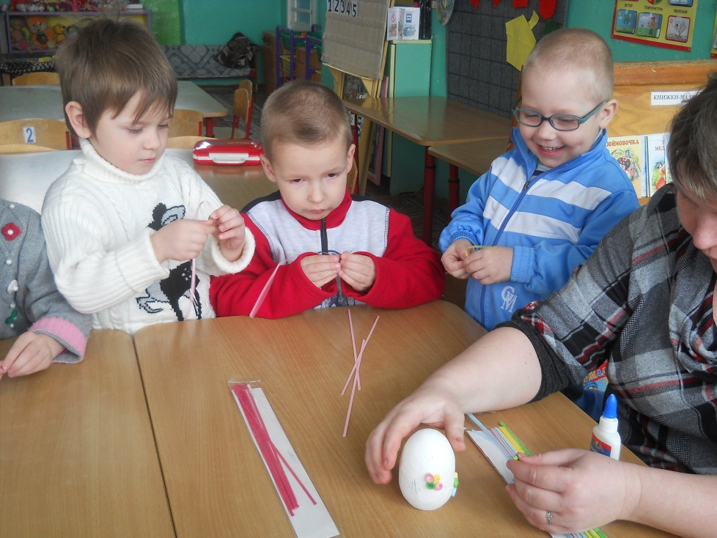
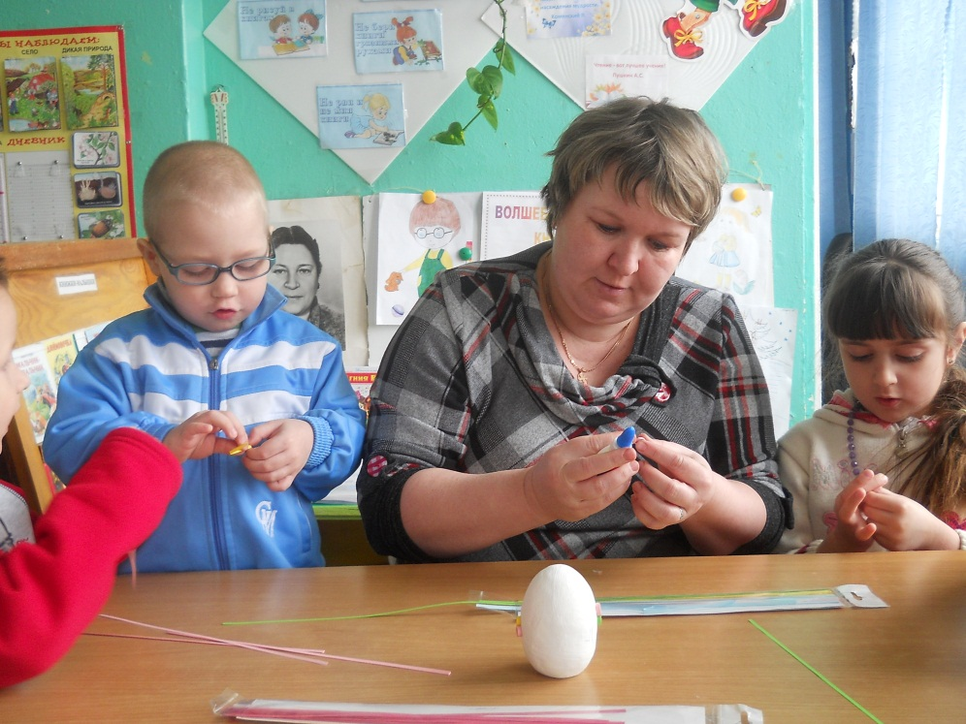
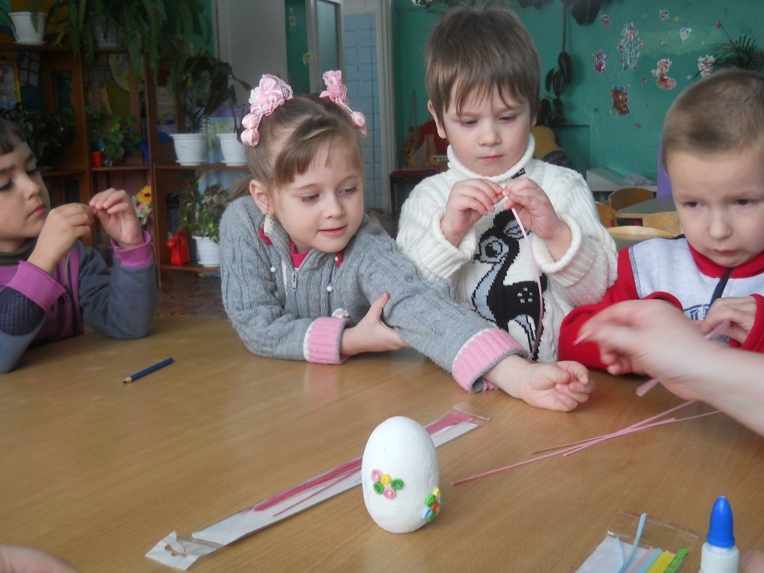
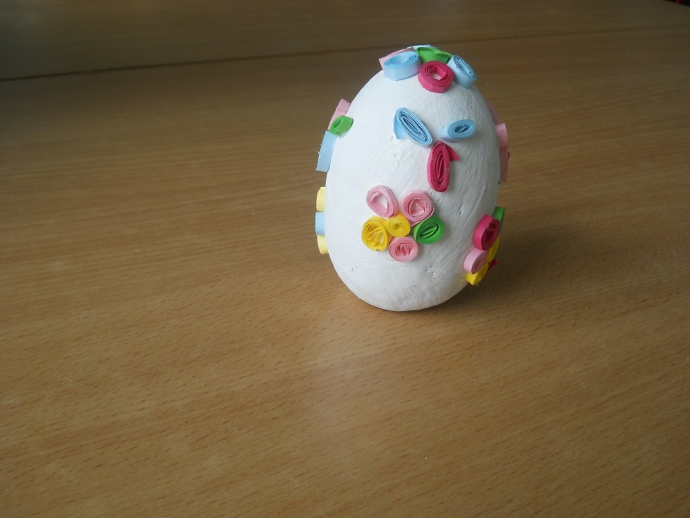

Slide 23
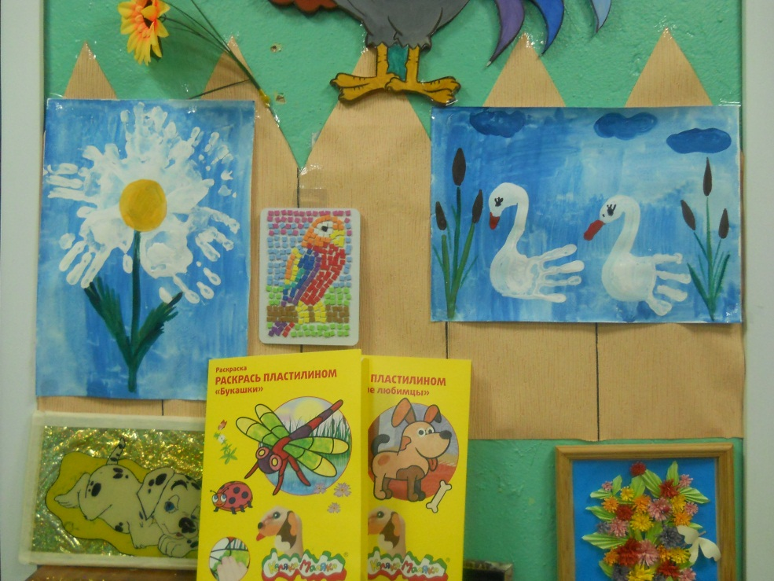
ВЗАИМОДЕЙСТВИЕ С РОДИТЕЛЯМИ
Привлечение к созданию познавательно-развивающей среды в группе-пополнение уголка творчества изобразительными материалами, бросовым материалом.
Консультации по развитию мелкой моторики рук
Оформление стенда «Наше творчество»

Slide 24
Динамика развития мелкой моторики рук у детей 1 младшей группы. Кружок «Веселые ладошки». 2012 – 2013 уч. Год. Воспитатель Ошанина Н.Н.

Slide 25
Динамика развития мелкой моторики рук у детей 2 младшей группы. Кружок «Веселые ладошки». 2013 – 2014 уч. год. Воспитатель Ошанина Н.Н.

Slide 26
Динамика развития мелкой моторики рук у детей средней группы. Кружок «Веселые ладошки». 2014 – 2015 уч год. Воспитатель Ошанина Н.Н.

Slide 27
Спасибо за внимание!

